Slide 1
Если хочешь быть здоров, закаляйся!
Безверхняя Светлана Владиславовна,
учитель начальных классов
МБОУ «Пустомержская СОШ»
2012г.

Slide 2
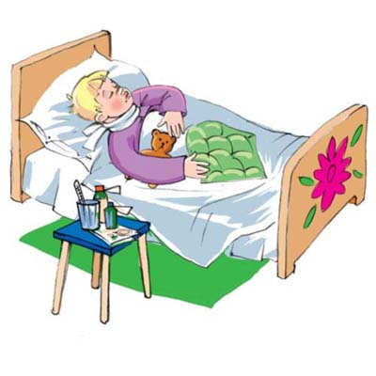
Почему люди простужаются?

Slide 3
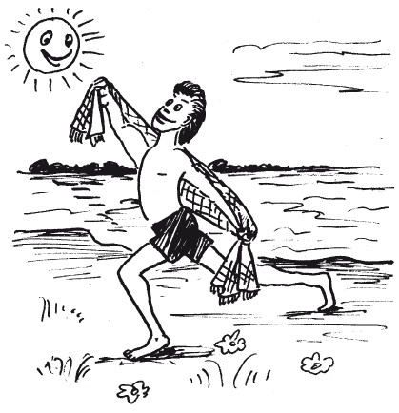
Закаливание – это тренировка, помогающая организму сопротивляться неблагоприятным условиям

Slide 4
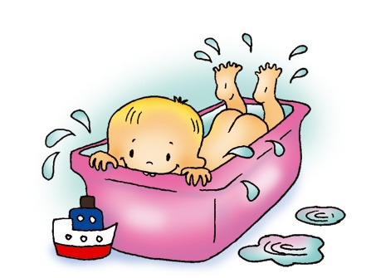
Закаленные дети значительно меньше болеют, а, заболев, выздоравливают быстро и без осложнений.
Кроме того, они более активны, внимательны, лучше выдерживают физические и интеллектуальные нагрузки.

Slide 5
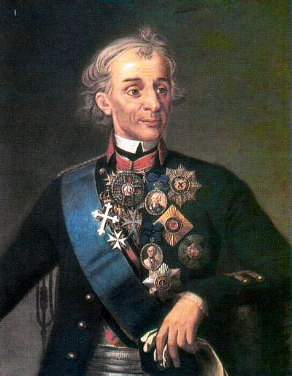
Прославленный русский полководец А.В. Суворов, будучи от рождения хилым и болезненным, благодаря проводимому на протяжении долгих лет закаливанию сумел стать выносливым и стойким человеком, не восприимчивым ни к холоду, ни к жаре.

Slide 6
Необходимо придерживаться следующих основных принципов закаливания:
Постепенно увеличить дозы закаливающих воздействий
Регулярно провести закаливающие процедуры
Использовать принцип многофакторности – тепла, холода, солнце.

Slide 7
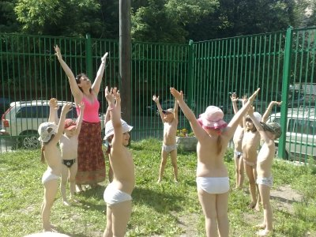
Воздушные ванны
Начинают закаливаться с воздушных полуванн, затем принимают полные воздушные ванны при комнатной температуре по 10 минут. Затем, ежедневно прибавляя по 5 минут, доводят процедуру до 35-40 минут. Затем переходят на открытый воздух.

Slide 8
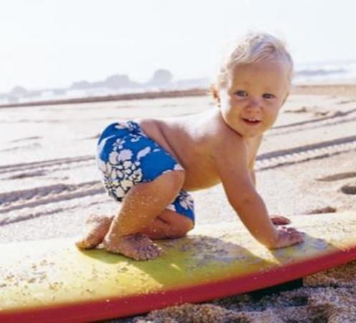
Солнечные ванны
Первый раз до 20 минут и увеличение каждый раз на 5-10 минут
За час до еды и через 1.5 часов после еды
Максимальная продолжительность 1.5-2 часа

Slide 9
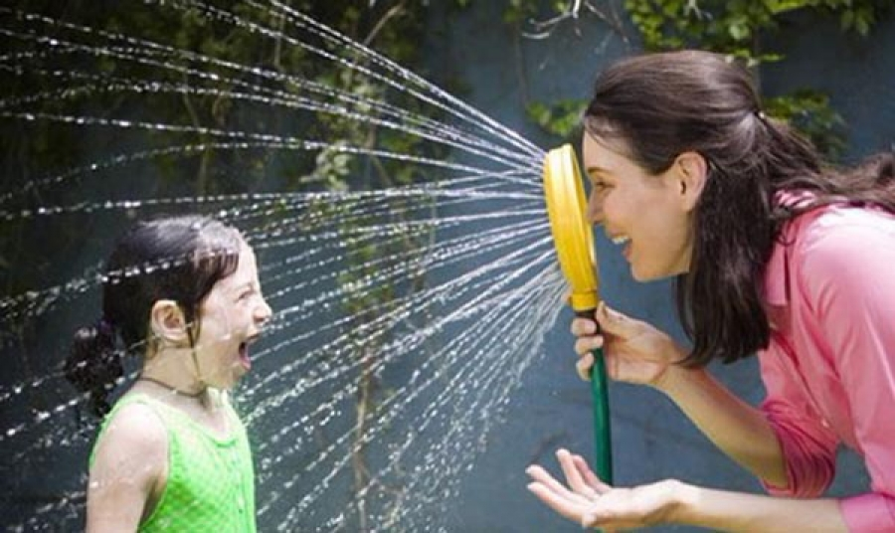
Закаливание водой

Slide 10
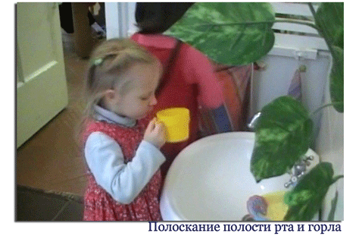
Закаливание носоглотки
полоскание горла прохладной, а затем холодной водой

Slide 11
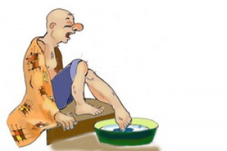
Обливание стоп
Ноги погружают в ведро или таз с водой. Начальная t- 30- 28 градусов.
Через каждые 10 дней , ее снижают на 1-2 градусов до конечной t-воды 15-13 градусов.

Slide 12
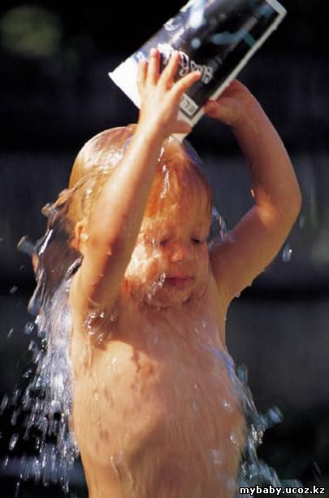
Обливание водой
Начальная t +30 градусов
Снижают температуру каждые 10 дней

Slide 13
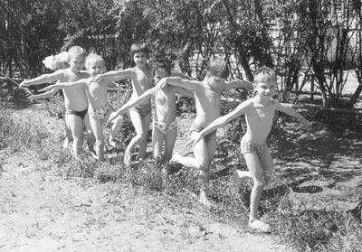
Хождение босиком
Можно применять с поздней весны до осени.
Полезно ходить босиком по росе, после дождя, по воде.

Slide 14
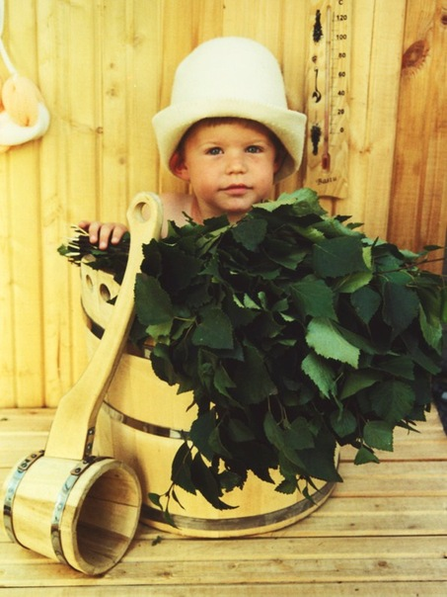
Закаливание паром
Рекомендуется делать не более 2 заходов по 5 мин при температуре не выше 60-70 °С.
После парной рекомендуется принимать не холодный, а теплый душ.

Slide 15
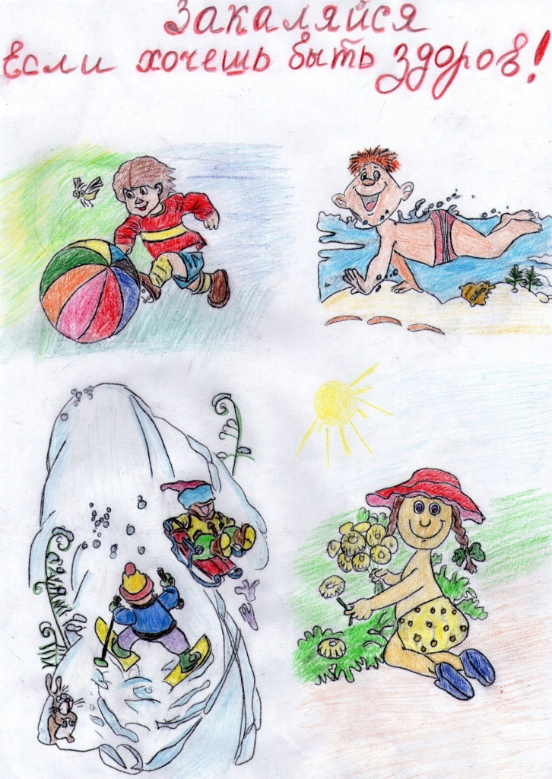
Закаляйся,
Если хочешь быть здоров,
Постарайся
Позабыть про докторов.
Водой холодной обливайся,
Если хочешь быть здоров!
Нам полезней
Солнце, воздух и вода,
От болезней
Помогают нам всегда.
От всех болезней нам полезней –
Солнце, воздух и вода!

